Slide 1

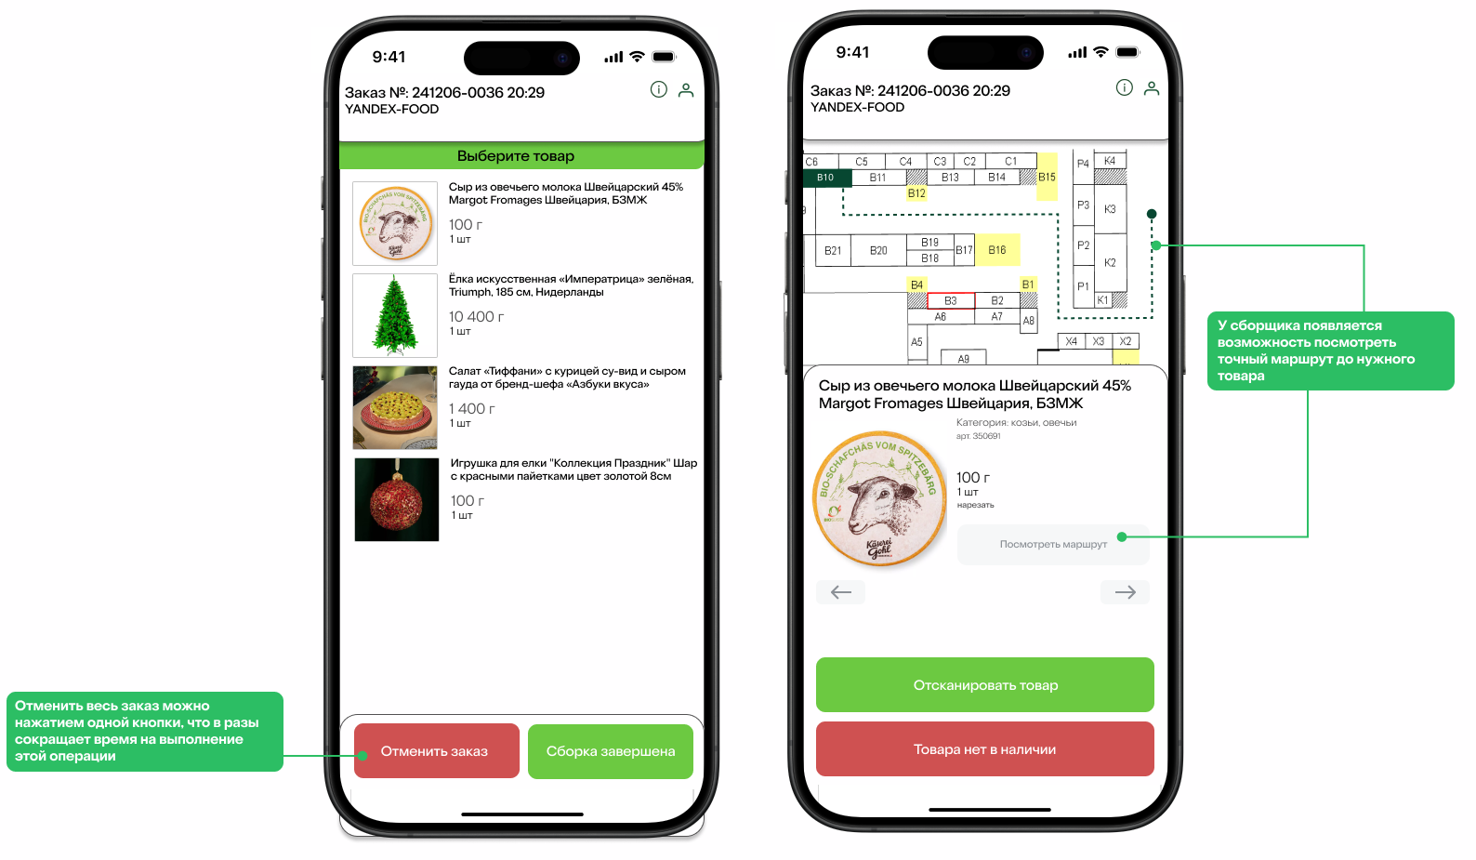
Прототипы
Контрмеры делятся на четыре блока: рефакторинг приложения сборщика, обновление ТСД, интеграцию системы фиксации остатков и работу с инструкциями для сборщиков.
Источники: Анализ команды.

